Slide 1

Grafana system structure
11-May 2021

Slide 2
outline
此份文件為Smart factory系統架構手冊，主要針對系統架構進行簡介。
P.3
System Structure
P.4
P.

Slide 3












structure
以下為目前Smart factory system主要整體架構圖，主要包含資料儲存、資料處理觸發以及視覺化系統三部分：
Factory Side
CBN Side
Input
Auto Code Trigger
CDE data source
Server 2
(10.118.251.78)
Synchronize
Auto collection
FLEX data source
FTP
Host: ftp2.compalbn.com
User: cbn_grafana
PW: HGB7Z3mf
Server 1
(10.118.243.67)
cbn_generic_2
(10.118.251.106)
TwoWing data source
※ Server1 & Server2主要分為Code運算以及influxdb & grafana系統兩部分，分開目的為減少程式運算對Server的負荷而影響系統。
※ CBN端資料主要會經過三個位置(如上圖淺綠箭頭流向): FTP → Local server(Server 1) → Influxdb (Server2)。現在FTP資料會在轉移到Local server後自動砍掉；influxdb data則是包含經過前處理的資料，目前都是手動備份influxdb資料，未來如資料量龐大，可考慮新增server多點備份。

Slide 4
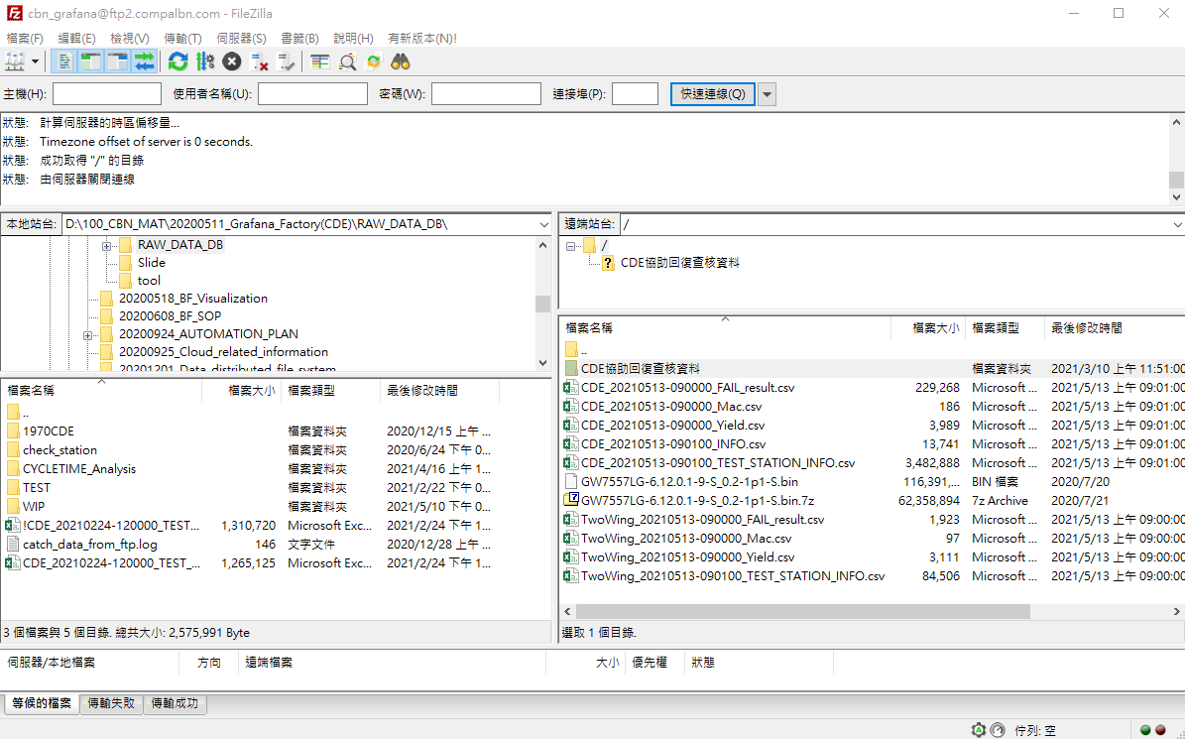
FTP
工廠Rawdata資料主要先行拋轉至FTP做為初步儲存位置，以下以FileZilla為例說明FTP權限&儲存格式：
ftp2.compalbn.com
cbn_grafana
HGB7Z3mf
目前是每小時定時從工廠拋轉資料過來，時間點約在每個整點左右。
每份檔案檔名格式為「工廠名稱+日期+時間+資料目的.csv」。
檔案以上一個小時資料為內容，例如CDE_20210513-090000內容為2021/5/13上午8點的資料。
基本上即使工廠未生產，仍會每小時定時出現Mac.csv檔案，如果未出現Mac.csv表示工廠端程式被關掉或其他無法連線原因。判斷資料有無進資料進來有另外設置alarm mail通知。
現在的機制是資料從FTP到Local server後，FTP的資料會自動被砍掉，避免工廠端相互看到其他工廠的資料。

Slide 5

Server 1
Server 1主要用於Code資料處理運算 & Rawdata儲存(Rawdata另有同步儲存於Server 2)，目前Server 1放置於10F。
Server Login
Folder Tree
IP: 10.118.243.67
Username: cbn
Password: cbn
CDE_20210513-090000_Mac.csv
/home/cbn
20210513
CDE_20210513-090000_FAIL_result.csv
smart_factory
20210512
•
•
•
CDE_20210513-090000_INFO.csv
Rawdata
CDE_20210513-090000_TEST_STATION_INFO.csv
sfs_code
CDE_20210513-090000_Yield.csv
myScript
factory_template.py
catch_data_from_ftp.py
check_data_not_insert.py
date.py
mac.py
cpk.py
cpk_rawdata.py
cycletime.py
fpy.py
fpy_week_month.py
production.py
wip.py
fpy_q_CDE.py (X)

Slide 6
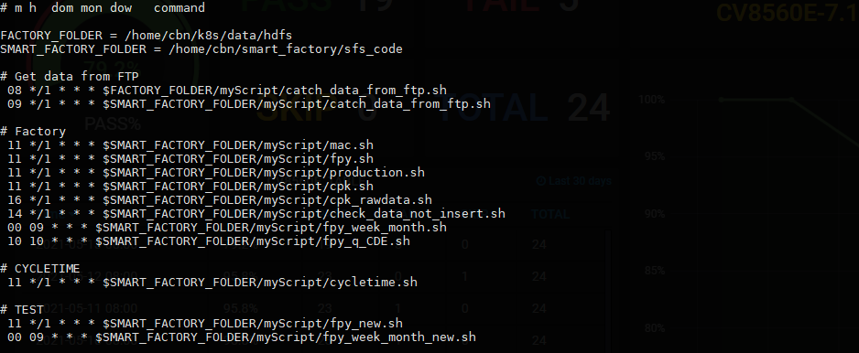
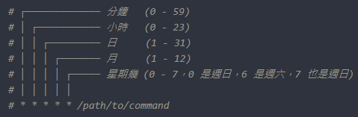
Server 1- myscript folder
myScript資料夾主要放置程式觸發腳本，並利用linux系統之crontab，分別介紹：
File List
Crontab
Linux內建工作排程，負責觸發腳本
crontab -e
myScript
1. 於Command line輸入指令進入排程腳本：
catch_data_from_ftp.sh
check_data_not_insert.sh
mac.sh
cpk.sh
cpk_rawdata.sh
cycletime.sh
fpy.sh
fpy_week_month.sh
production.sh
2. 排程格式如下：
Minute(分) Hour(時) Dom(日) Mon(月) Dow(星期幾) Command(指令)
可先定義目標位置作為變數
表示每小時的11分trigger一次

Slide 7
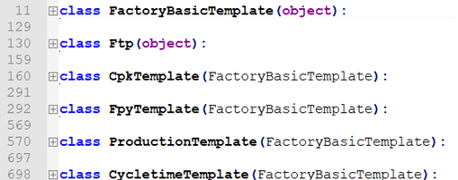
Server 1- code > factory_template.py
factory_template.py主要放置關於工廠的程式模板，主要分為6類，包含basic template、ftp以及各指標模板。
包含各項共通資料、dataframe運算基礎處理、influxdb client等函數
包含FTP相關登入、複製、刪除等函數
包含CPK、Precision、Accuracy相關統計計算以及各項dataframe處理等函數
包含機種、站別使用Pass/Fail計算良率等函數
包含函數使用於製作日/時產能趨勢、產能數量等
包含cycle-time、idle-time計算以及方波圖製作等函數

Slide 8
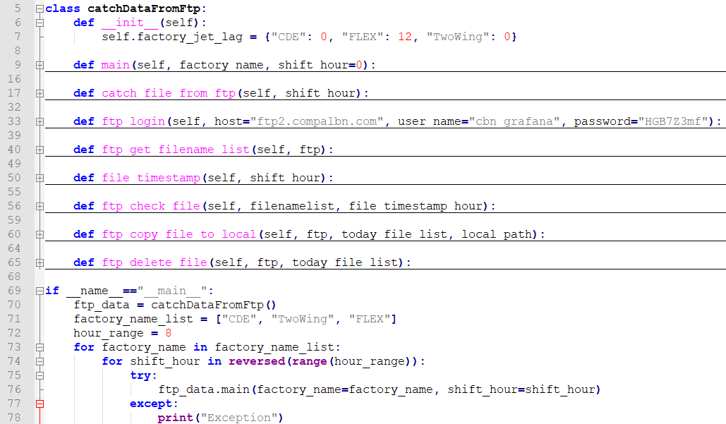
Server 1- catch_data_fRom_ftp.py
catch_data_from_ftp.py主要目的用於從FTP抓取資料到Local Server。
從FTP抓取資料固定於每小時的8分時進行
→ 考量到工廠端程式取得資料到FTP可能需要時間，故抓8分鐘作為緩衝時間
每次會同步抓取前8個小時的資料
→ 避免零星資料漏掉，如發生過久(如24小時以上)無資料上傳，需要維護者手動操作抓取
Code說明&維護
目前Server1此程式關閉刪除原FTP資料功能，
Server2上面則有另有一份catch_data_from_ftp.py程式則打開此功能，程式執行時間在每小時的10分，用途作為備份保存Rawdata在Server2上
抓取data流程(判斷FTP欲取得資料List、複製至server1、刪除原FTP資料)
FTP登入
取得FTP內所有檔案名稱List
生成day & hour時間格式，用以判斷FTP內檔案的資料
自FTP內所有檔案判斷屬於特定小時的檔案名稱
從FTP複製檔案到Local server
刪除FTP內檔案
這部分可調整部分包含
工廠列表(factory_name_list): 如後續有新工廠可加入
時間區段(hour range): 程式運行會包含前幾個小時的一併運行，避免漏掉資料

Slide 9
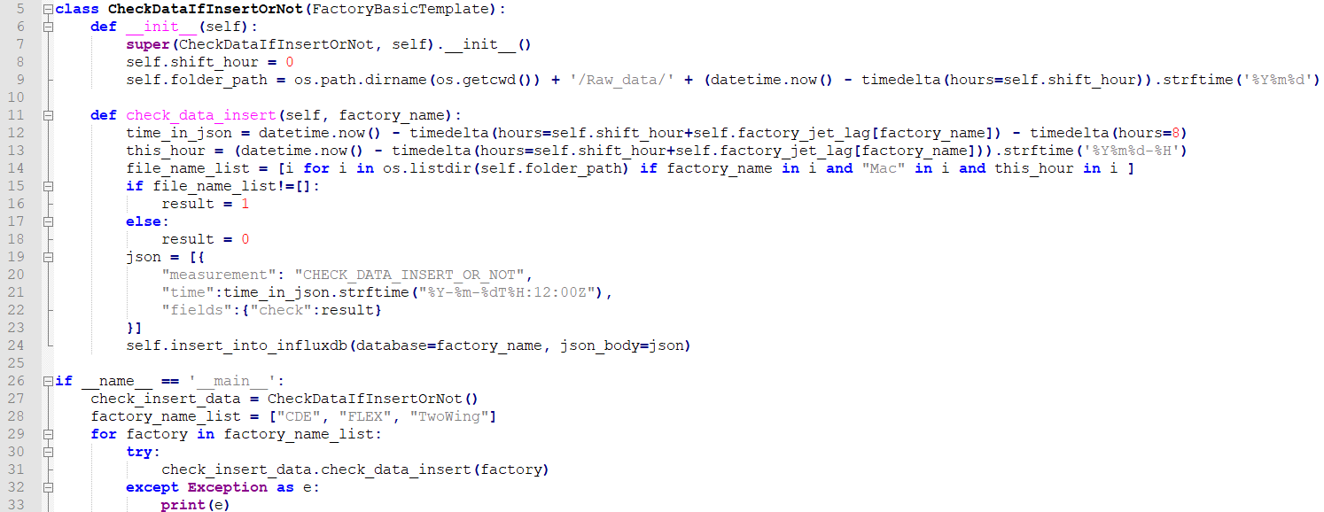
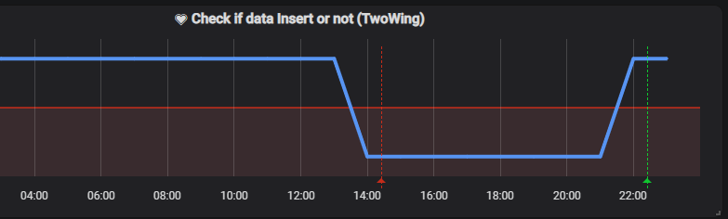
Server 1- check_data_not_insert.py
check_data_not_insert.py主要目的用於判斷當前小時是否有資料進入。
check_data_not_insert.py在每個小時的14分執行，以是否存在Mac.csv做為判斷依據，因為不管工廠有沒有生產，每個小時都一定會傳入Mac.csv(Mac.csv為每個小時MAC剩餘數量)。
有加入Alarm系統，每當判斷有/無資料進來都會發mail告警。
Code說明&維護
有資料進入
無資料進入
Grafana圖示
1
資料恢復傳輸
可調整部分包含
工廠列表(factory_name_list): 如後續有新工廠可直接加入
資料中斷
0

Slide 10
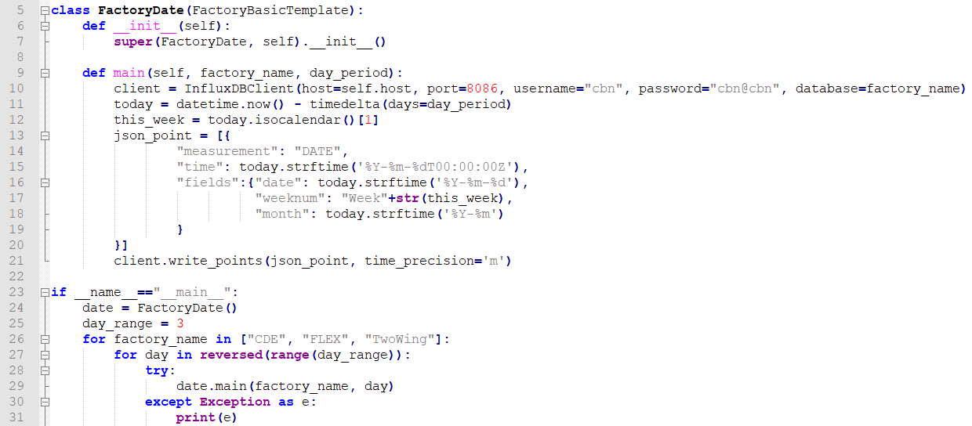
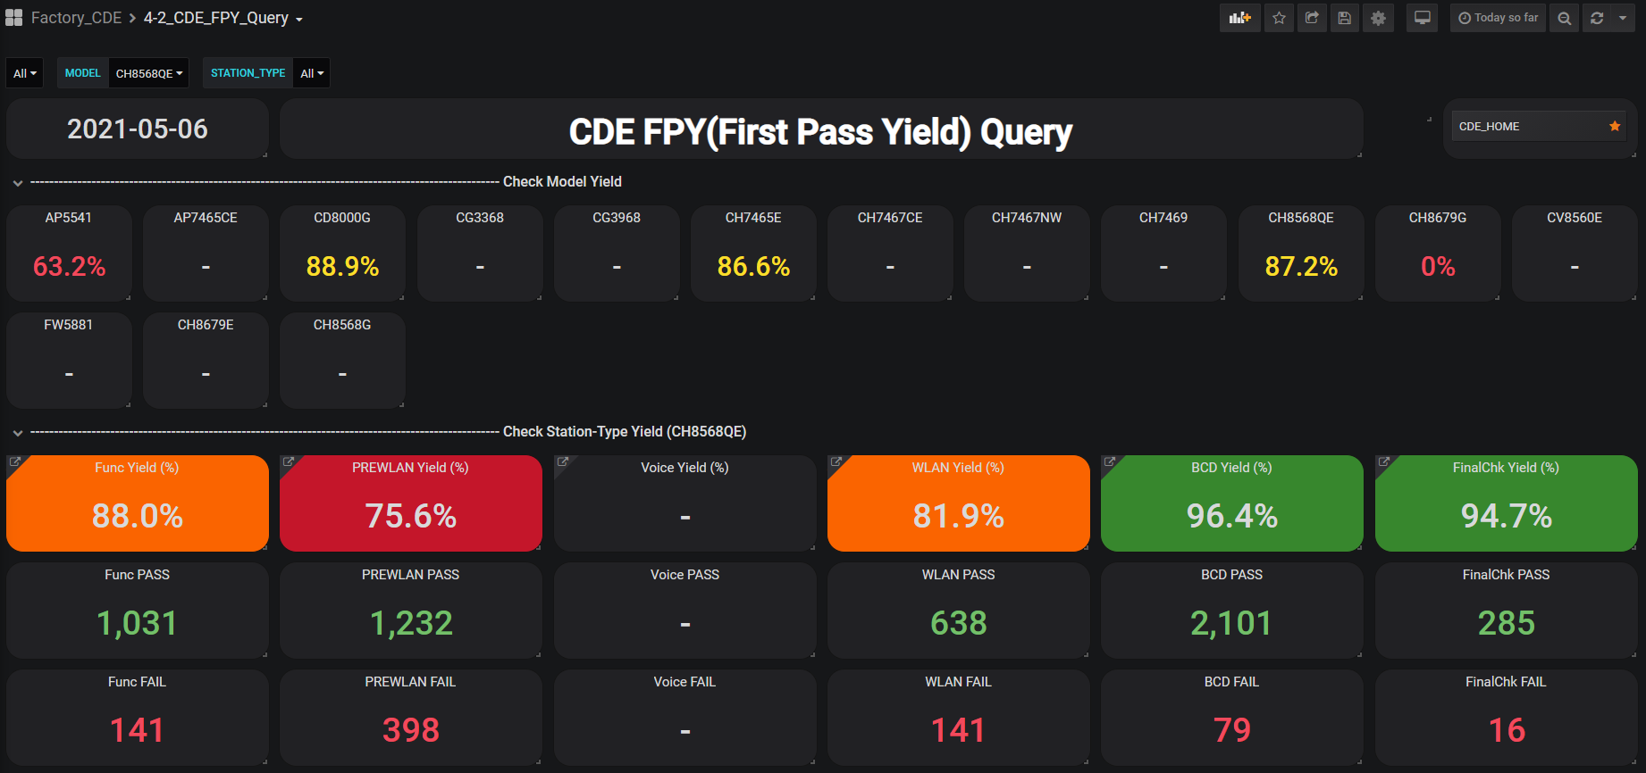
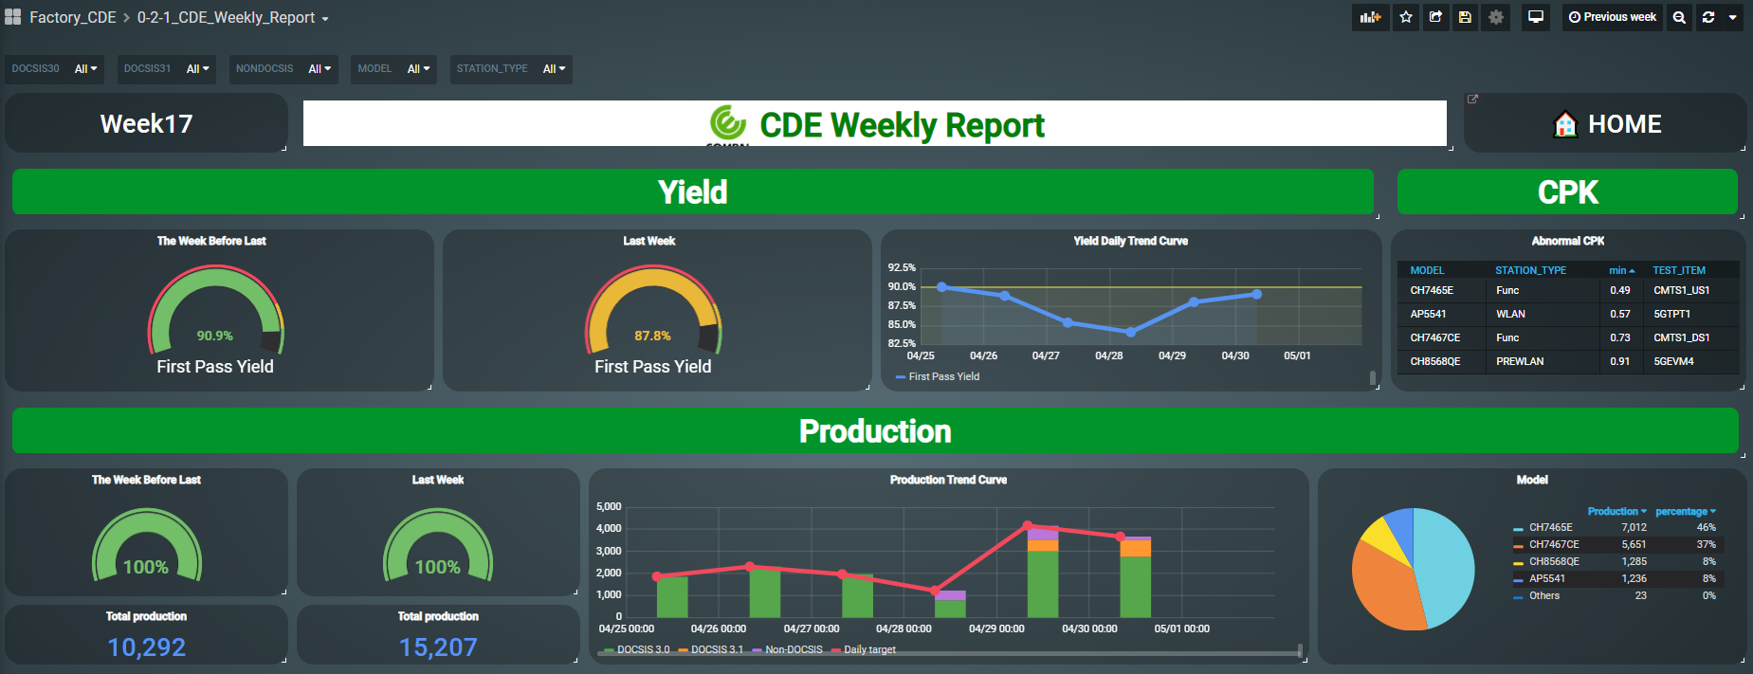
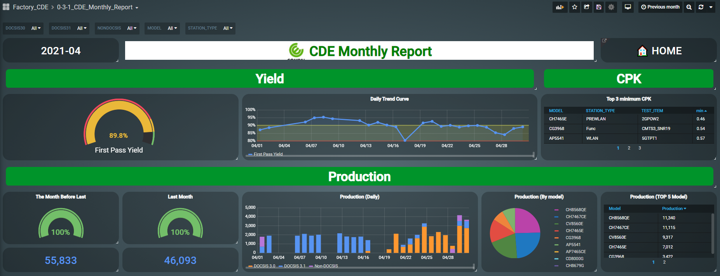
Server 1- date.py
date.py主要目的用於輸入日期格式供Grafana dashboard panel使用，每天執行一次。
date.py用於grafana dashboard上panel顯示時間使用，包含日期、週別以及月份。
Code說明&維護
Grafana圖示
程式維護可調整部分包含
工廠列表(factory_name_list): 如後續有新工廠可直接加入
時間區間(day range): 程式運行會包含前幾個小時

Slide 11
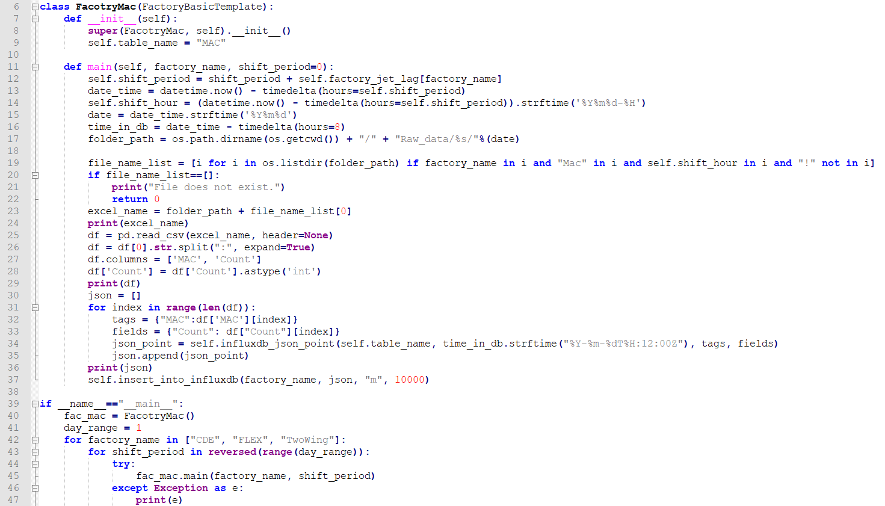
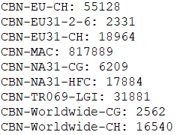
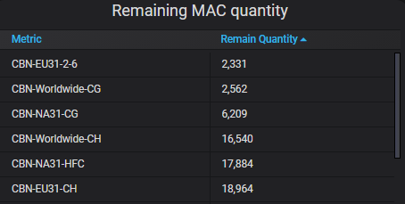
Server 1- mac.py
mac.py主要目的用於輸入取得剩餘MAC數量，資料來源為Mac.csv。
Date.py用於grafana dashboard上panel顯示時間使用，包含日期、週別以及月份。
Code說明&維護
資料來源格式
MAC名稱：剩餘數量
時間型態設定、文件位置設定
取得mac檔案名稱
讀取檔案 & dataframe格式處理
Grafana結果顯示
寫入influxdb
程式維護可調整部分包含
工廠列表(factory_name_list): 如後續有新工廠可直接加入
時間區間(day range): 程式運行會包含前幾個小時

Slide 12
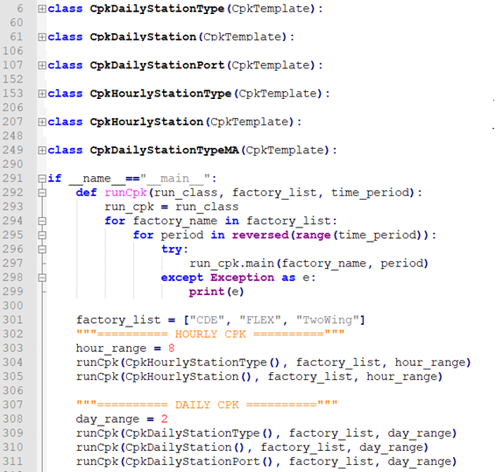
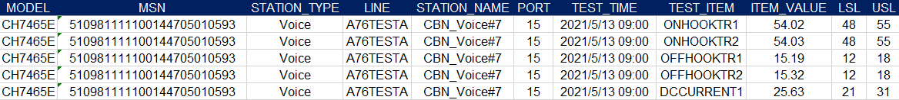
Server 1- cpk.py
cpk.py主要目的用於產生CPK、Precision以及Accuracy等指標，資料來源為TEST_STATION_INFO.csv。
主要計算各機種(Model)於不同站別類型(Station-Type)、站(Station)以及Port的Cpk，並以不同週期計算(day & hour)
Cpk第二層指標(準確度Precision & 精準度Accuracy)的計算
Code說明&維護
計算不同Station-Type各測項的daily Cpk、Precision以及Accuracy
計算不同Station各測項的daily Cpk、Precision以及Accuracy
計算不同Port各測項的daily Cpk
計算不同Station-Type各測項的hourly Cpk、Precision以及Accuracy
計算不同Station各測項的hourly Cpk、Precision以及Accuracy
CPK算法
程式維護可調整部分包含
工廠列表(factory_list): 如後續有新工廠可直接加入
時間區間(hour/day range): 程式運行會包含前幾個小時/天
Cpu（管制上限）= (上限-平均值)/3*製程標準差
Cpk = min{Cpu, Cpl}
Cpl（管制下限 ）= (平均值-下限)/3*製程標準差
資料來源格式
產品Model
工廠設備
測試項目&結果
機種
MSN
站別類型
站別
PORT
測試時間
測項
測試值
上下限
註：MSN(manufacturer serial number): 每台DUT擁有一個MSN，可用來查詢&追蹤製造流程。

Slide 13
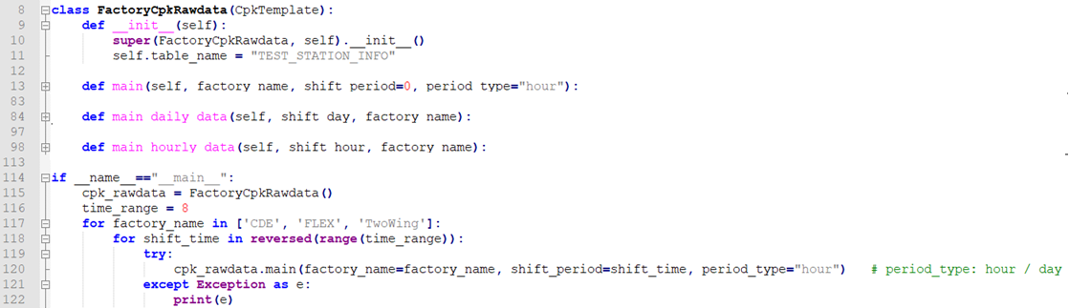
Server 1- cpk_rawdata.py
cpk_rawdata.py用於儲存TEST_STATION_INFO.csv各欄位原始資料。
因考量到Cpk.py經過前處理計算出Cpk指標資料，為保存原Rawdata各欄位資料，新增Cpk_rawdata.py
Code說明&維護
讀取檔案、dataframe前處理、寫入influxdb
抓取daily的所有TEST_STATION_INFO.csv資料 (預設用不到)
抓取hourly的所有TEST_STATION_INFO.csv資料 (預設)
可選區間hour或day為範圍來寫入influxdb，預設為hour，如果要手動一次寫入大量資料可用day
程式維護可調整部分包含
工廠列表(factory_list): 如後續有新工廠可直接加入
時間區間(time range): 程式運行會包含前幾個小時/天
資料來源格式
產品Model
工廠設備
測試項目&結果
機種
MSN
站別類型
站別
PORT
測試時間
測項
測試值
上下限
註：MSN(manufacturer serial number): 每台DUT擁有一個MSN，可用來查詢&追蹤製造流程。

Slide 14
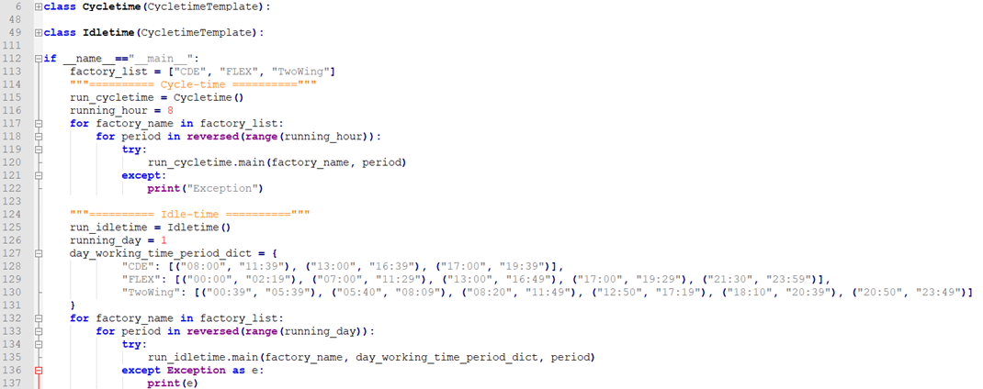
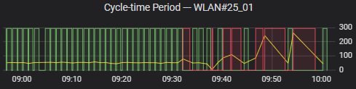
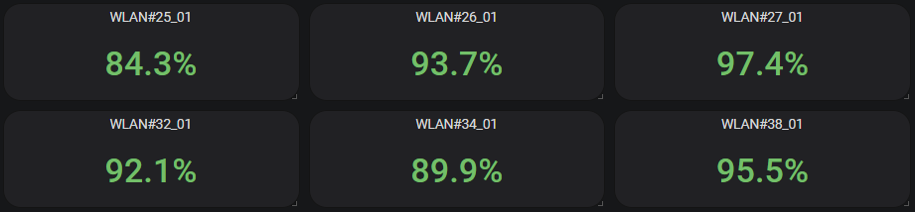
Server 1- cycletime.py
cycletime.py用於計算cycle-time & idle-time以及製作cycle-time方波圖。
資料來源為FAIL_result.csv，主要為測試結果pass & fail的資料(含Model、Station-Type、Station & Port等資料)。
Code說明&維護
Cycle-time計算、Cycle-time方波圖製作、每小時pass/fail數量統計
Idle-time計算、每個Port的pass-fail ratio
程式維護可調整部分包含
工廠列表(factory_list): 如後續有新工廠可直接加入
時間區間(running hour/ running day): 每次程式同時運行包含前n時段的數據
工廠工作時段(day_working_time_period_dict): 因為計算idle-time需避免工廠下班時間&休息時間，僅計算上班時間內測試的idle-time，故需要寫入工廠工作時段。
Grafana結果顯示
方波圖
資料來源格式
產品Model
工廠設備
測試pass/fail
各Port良率

Slide 15
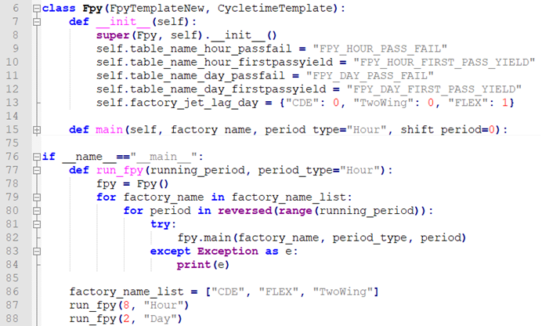
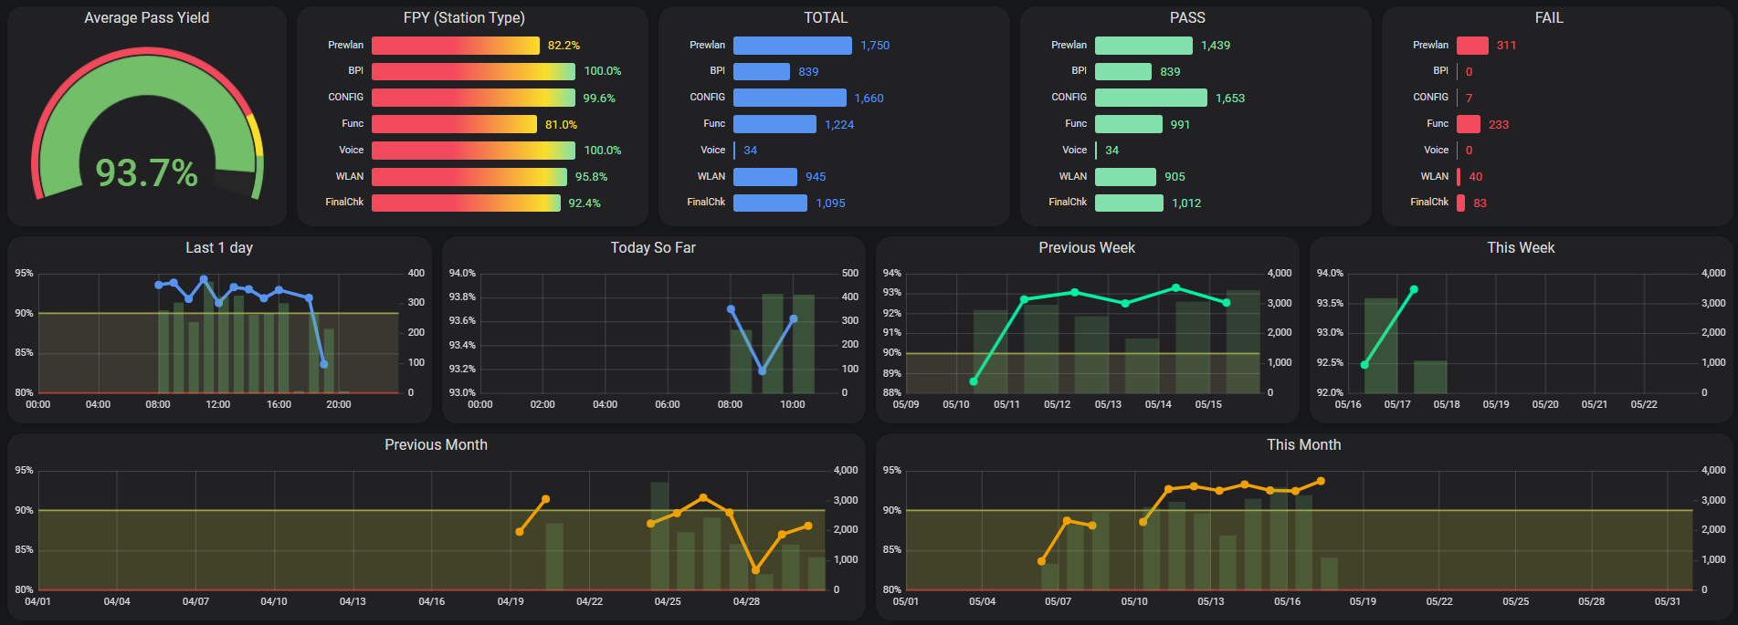
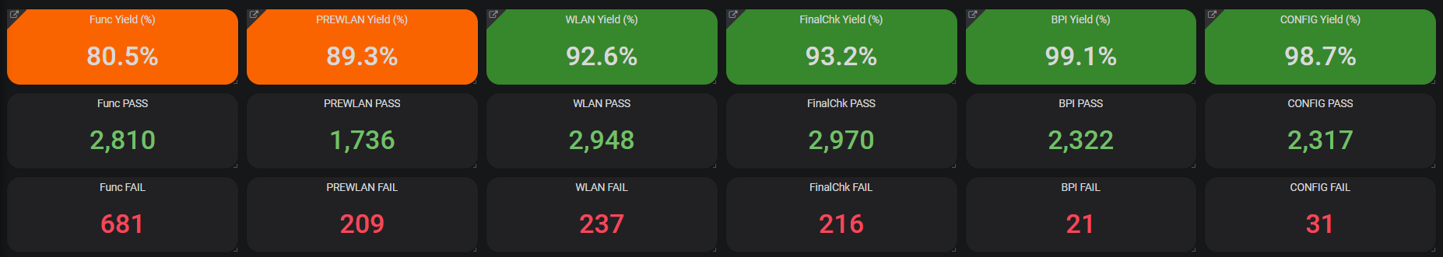
Server 1- fpy.py
fpy.py用於計算first-pass-yield(直通率)。
資料來源為FAIL_result.csv，利用pass & fail的資料來計算各Model、Station-Type以及Station的良率。
Code說明&維護
[Database] 包含每小時內各站(Station)的pass & fail數量統計
[Database] 包含每小時內所有pass & fail數量統計
[Database] 包含每天內各站(Station)的pass & fail數量統計
[Database] 包含每天內所有pass & fail數量統計
以dashboard圖示為需求，製作包含daily /hourly的pass-fail ratio & first-pass-yield
Grafana結果顯示
程式維護可調整部分包含
工廠列表(factory_list): 如後續有新工廠可直接加入
時間區間(running period): 每次程式同時運行包含前n時段的數據

Slide 16
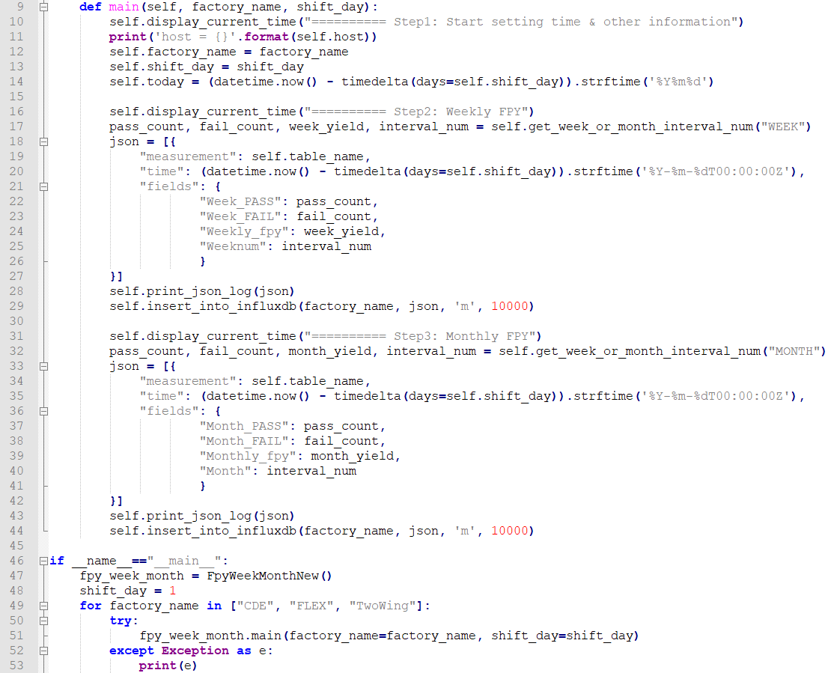
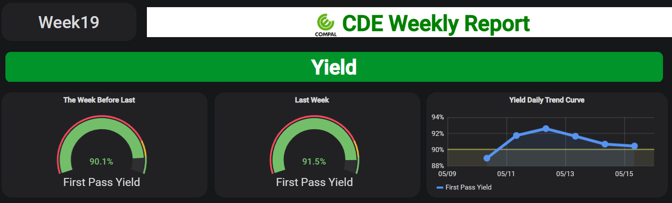
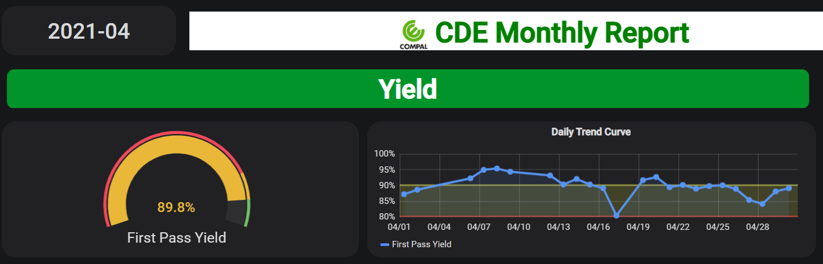
Server 1- fpy_week_month.py
fpy_week_month.py用於計算每周、每月的累積良率。
資料來源為FAIL_result.csv，利用pass & fail的資料來計算weekly、monthly的累積良率。
Code說明&維護
計算weekly / monthly的累積良率，每天執行一次程式，主要用於週報&日報
Grafana結果顯示
程式維護可調整部分包含
工廠列表: 如後續有新工廠可直接加入
時間區間(shift day): 每次程式同時運行包含前n天的數據

Slide 17
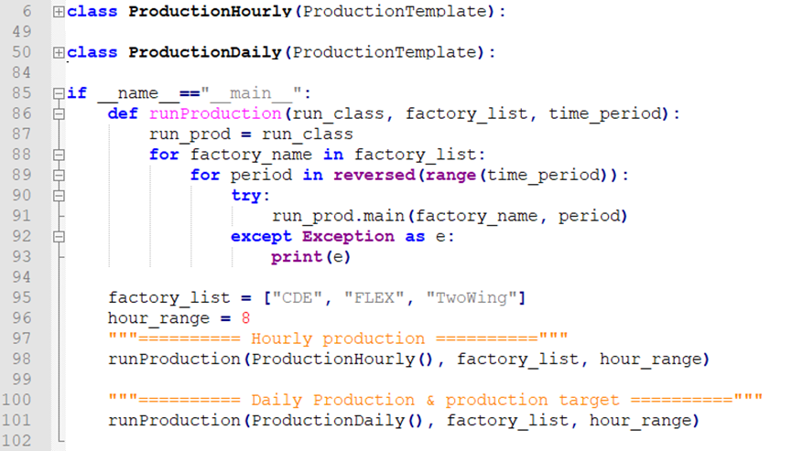
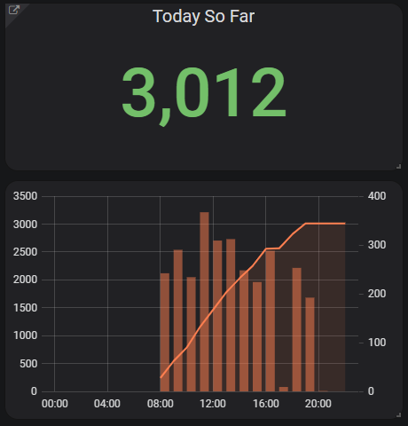
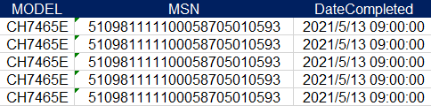
Server 1- production.py
production.py用於計算工廠產能。
資料來源為INFO.csv，主要計算daily & hourly總產能。
Code說明&維護
計算每小時各Model產能
計算每天各Model產能
Grafana結果顯示
資料來源格式
產能數量
程式維護可調整部分包含
工廠列表: 如後續有新工廠可直接加入
時間區間(hour range): 每次程式同時運行包含前n小時的數據
產能主要以INFO.csv有多少筆做為產能數量，理論上產能與Final-Check數量差不多(僅有少數差異，為工廠端資料寫入差異)，可依此來互相比對。

Slide 18
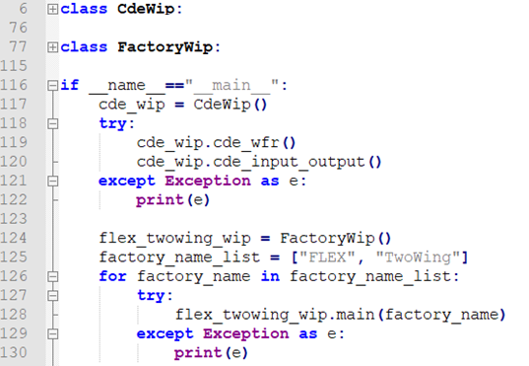
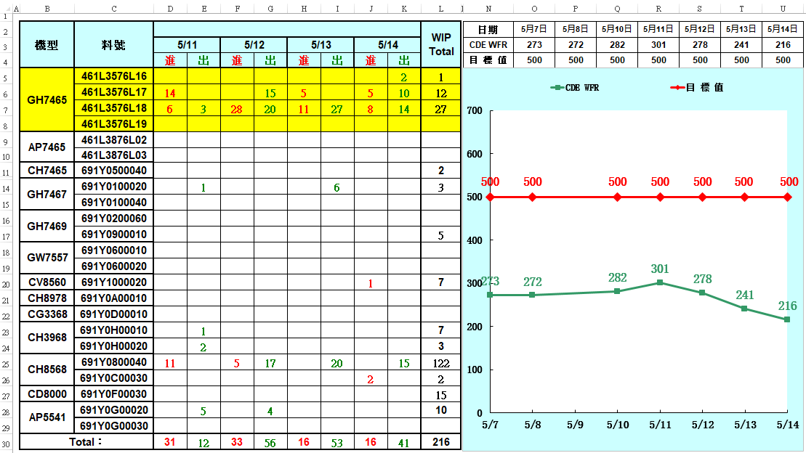
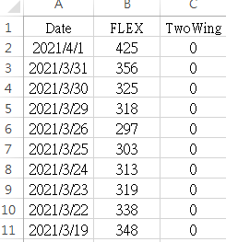
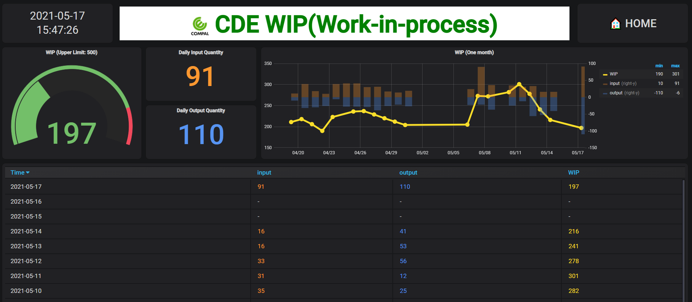
Server 1- wip.py
wip.py用於呈現維修板數量。
目前WIP僅CDE有穩定資料，且格式不同於其他工廠，後續或可溝通討論統一格式。
因為WIP資料目前為工廠端mail提供，且時間點不穩定，故系統端這邊仍需要手動跑程式，可以每天或兩天跑一次即可。
Code說明&維護
針對CDE WIP表格處理
資料來源格式
CDE format
FLEX & TwoWing format
針對FLEX & TwoWing WIP表格處理
Grafana結果顯示
程式維護可調整部分包含
工廠列表: 如後續有新工廠可直接加入

Slide 19
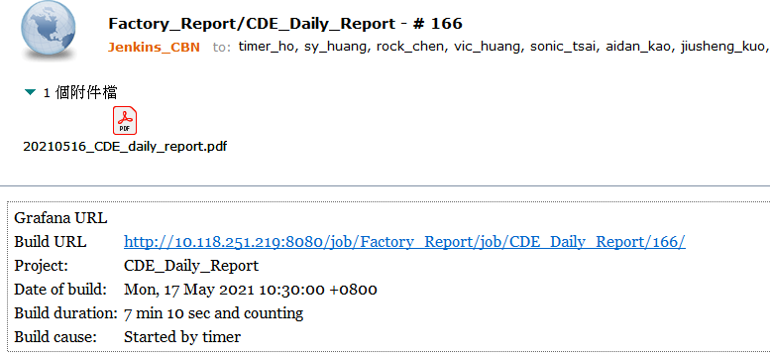
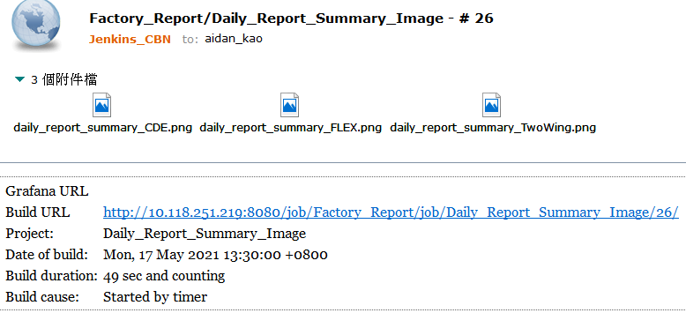
cbn_generic_2
cbn_generic_2主要用於factory report(daily/ weekly/ monthly)與daily report summary image產生,，並配合jenkins完成程式自動化發mail。
Server Login
Folder Tree
IP: 10.118.251.106
Username: cbn_generic_2
Password: cbn
/home/cbn
cbn_factory_report
factory_report_template.py
CDE_daily_report.py
FLEX_daily_report.py
TwoWing_daily_report.py
CDE_weekly_report.py
FLEX_weekly_report.py
TwoWing_weekly_report.py
CDE_monthly_report.py
FLEX_monthly_report.py
TwoWing_monthly_report.py
日報
週報
月報
daily_report_summary.py

Slide 20
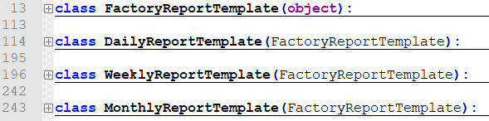
cbn_generic_2 - factory_report_template.py
factory_report_template.py主要放置關於factory report的程式模板，主要分為3類，包含日報、週報及月報模板。
包含各項report基礎處理函數，如dataframe運算基礎處理等
包含daily report截圖、輸出pdf以及動態新增Cpk<1測項dashboard
包含weekly report截圖、輸出pdf以及precision/accuracy統計table
包含monthly report截圖、輸出pdf以及嚴重度排序table

Slide 21
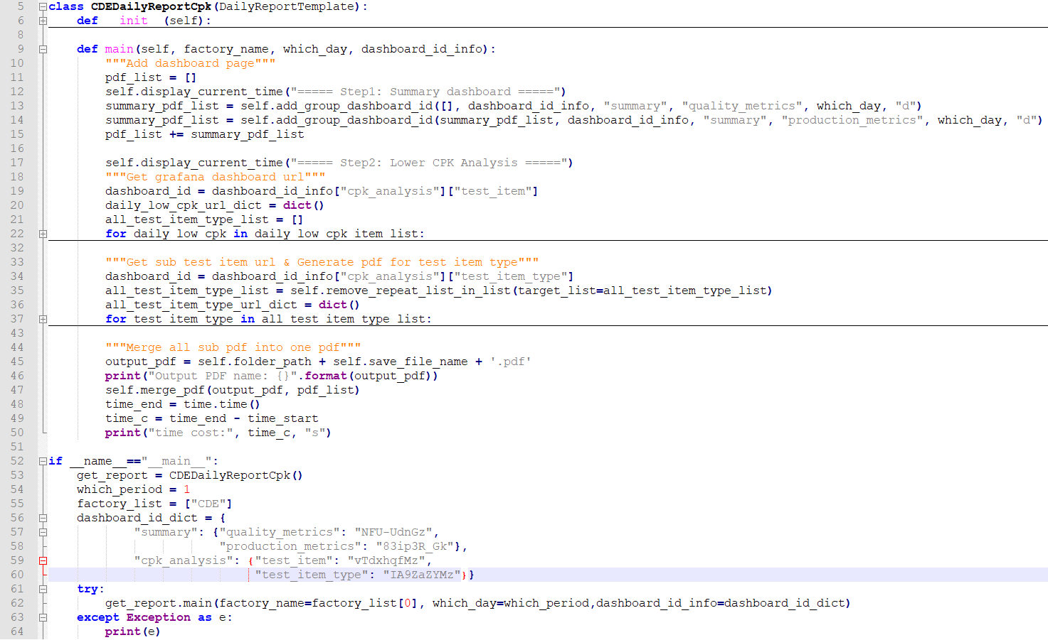
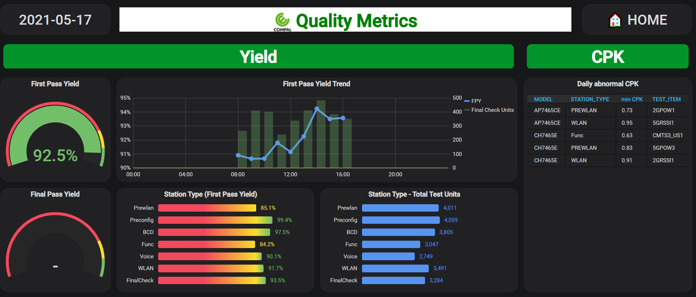
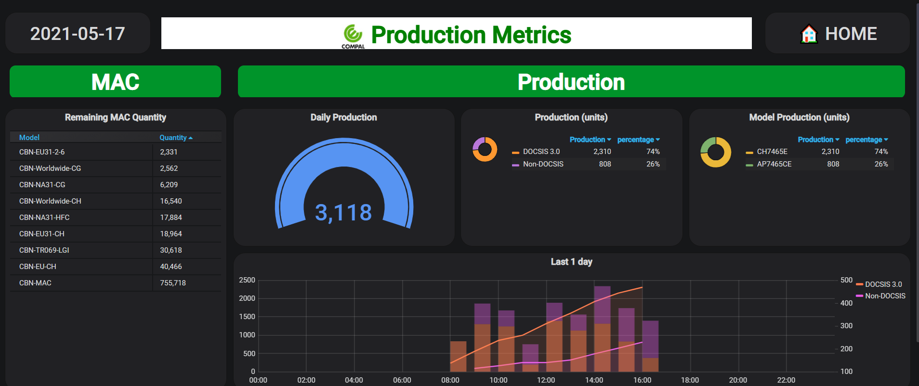
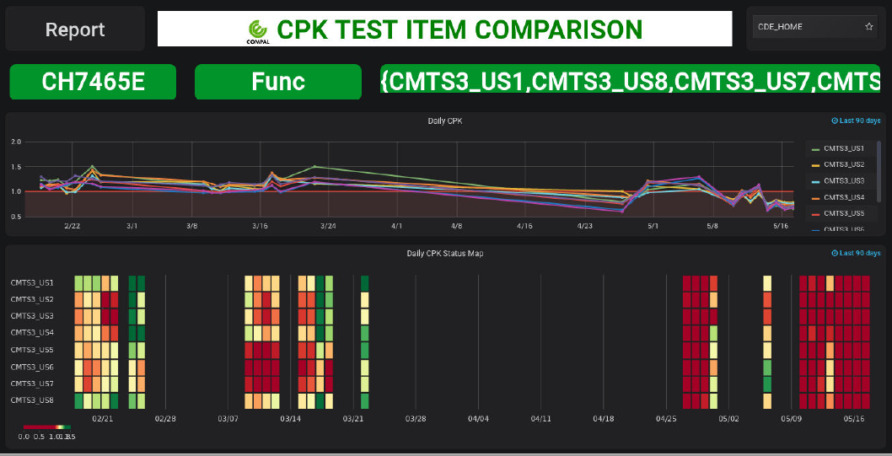
cbn_generic_2 - daily_report.py
daily_report.py每日生成日報，包括產能、FPY、minimum Cpk以及各Cpk<1測項資訊。
Code說明&維護
Quality & Production dashboard
Lower Cpk test item
整合 & 輸出PDF
程式維護可調整部分包含
時間區間(which_period): 過去n天
Dashboard id: 截圖dashboard的url主要靠dashboard id來分辨，故後續如果要加入其他頁面，可直接於dict中加入dashboard id

Slide 22
cbn_generic_2 - weekly_report.py
daily_report.py每日生成日報，包括產能、FPY、minimum Cpk以及各Cpk<1測項資訊。

